Slide 1



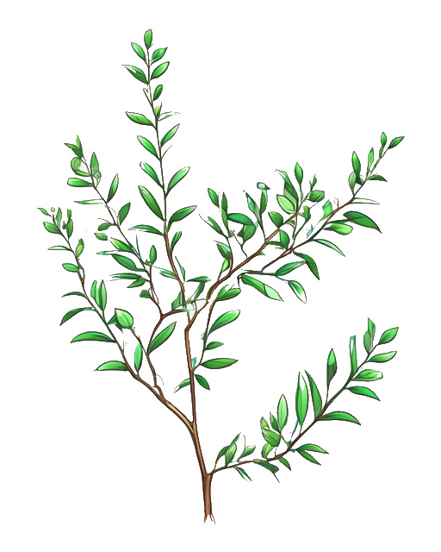
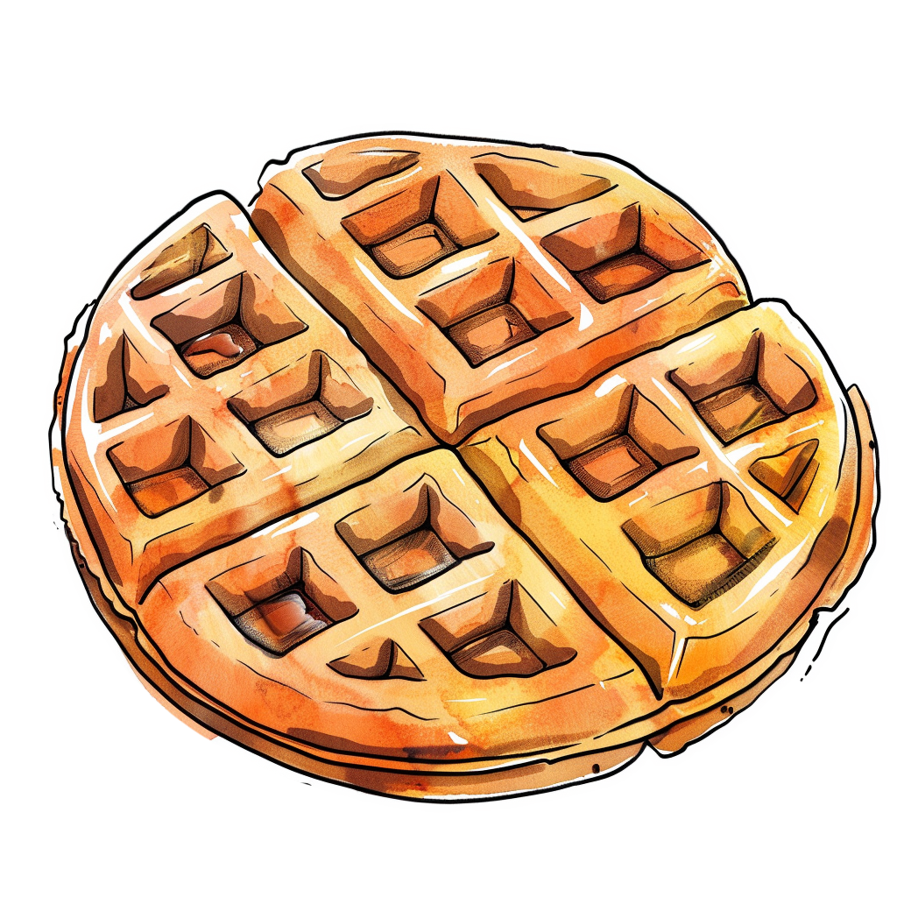

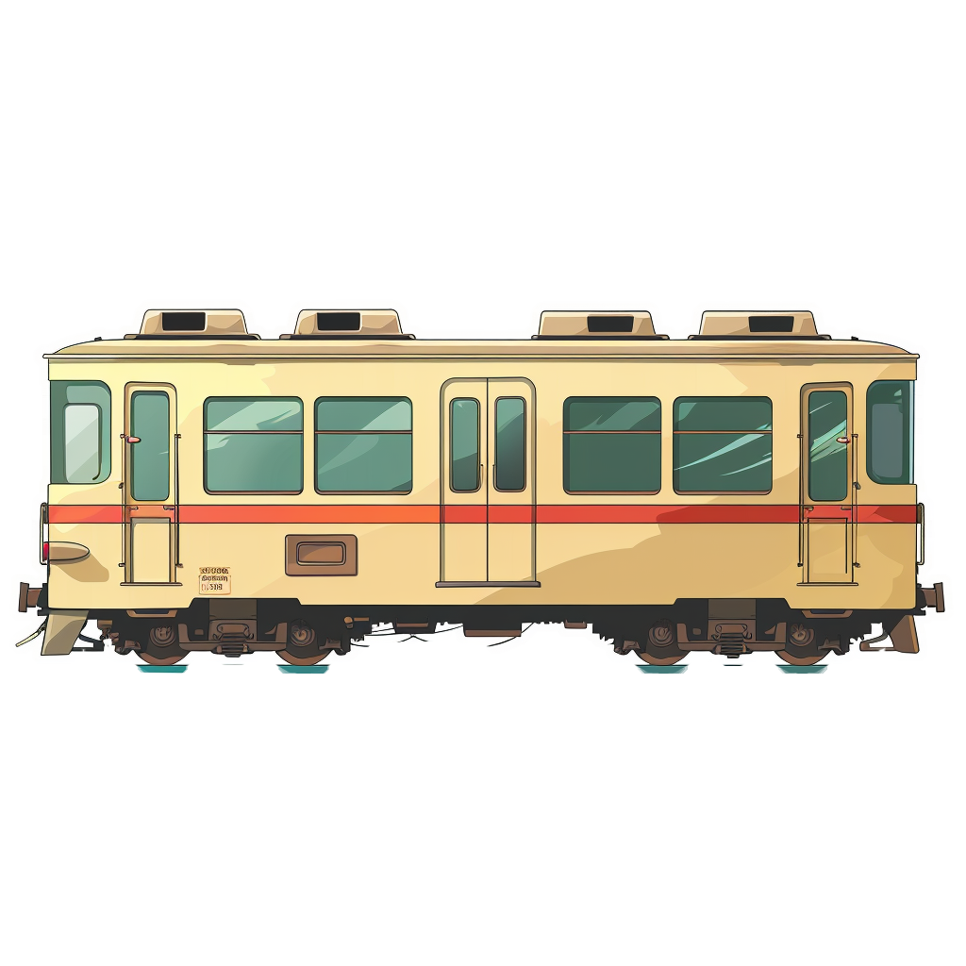









ВО – ВО - ВО
ВЕ – ВЕ - ВЕ
ВА – ВА - ВА
ВЕ – ВЕ - ВЕ
ВА – ВА - ВА
ВА – ВА - ВА
ВИ – ВИ - ВИ
ВЁ – ВЁ - ВЁ
ВИ – ВИ - ВИ
ВО – ВО - ВО

